Slide 2
পরিচিতি
শিক্ষক
শ্রেণি: নবম
বিষয়: তথ্য ও যোগাযোগ প্রযুক্তি
অধ্যায়: ই-কর্মাস ও বাংলাদেশ
সময়: ৫০ মিনিট
আলেয়া খানম
সহকারী শিক্ষক (ICT)
চৌধুরী মালঞ্চ উচ্চ বিদ্যালয়
টাঙ্গাইল সদর,টাঙ্গাইল
akhykhanom@gmail.com

Slide 3
আজকের পাঠের বিষয়
ই-কর্মাস ও বাংলাদেশ

Slide 4
শিখনফল
এই পাঠ শেষে শিক্ষার্থীরা ...
$$ ই-কর্মাস-এর ধারণা ব্যাখ্যা করতে পারবে;
$$ ই-কর্মাসের শর্তসমূহ চিহ্নিত করতে পারবে;
$ \text{বাংলাদেশের প্রচলিত }\text{ই}\text{−}\text{কর্মাসের }$বর্ণনা$\text{দিতে}$ পারবে।

Slide 5
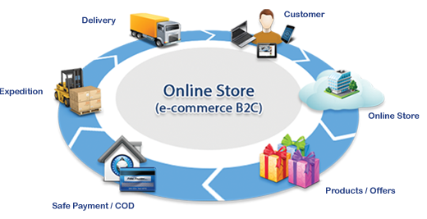
ই-কর্মাস
প্রযুক্তি ব্যবহার করে ব্যবসা-বাণিজ্য করা

Slide 6
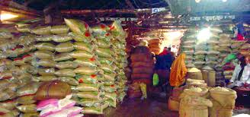
সেবা বা বাণিজ্যের শর্ত ৩টি
১. বিক্রেতার নিকট পণ্য থাকা

Slide 7
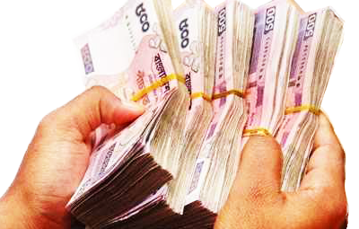
সেবা বা বাণিজ্যের শর্ত ৩টি
২. ক্রেতা কর্তৃক তার বিনিময় মূল্য পরিশোধ করা

Slide 8
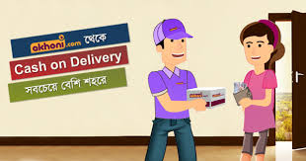
সেবা বা বাণিজ্যের শর্ত ৩টি
৩. পণ্যটি ক্রেতার ঠিকানায় পৌছে দেওয়া

Slide 9
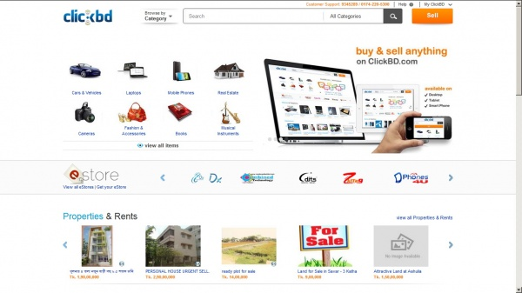
আনলাইন শপিং কী?
সম্ভাব্য উত্তর
কোন প্রতিষ্ঠান নিজের নামে ওয়েবসাইট খুলে তার পণ্য দ্রব্যের ছবি ও ভিডিও দিয়ে ইন্টারনেটে সাইট খুলে বসেন। ক্রেতা অনলাইনে দ্রব্য পছন্দ করেন এবং মূল্য পরিশোধ করেন।

Slide 10
জোড়ায় কাজ
ই-কমার্স-এর ক্ষেত্রে মূল্য পরিশোধ কীভাবে করা হয়?

Slide 11
ই-কর্মাসের প্রকারভেদ
ই-কর্মাস ২ প্রকার:
১। এক ধরণের প্রতিষ্ঠান কেবল নিজেদের পণ্য বিক্রি করে
২। এ ধরণের প্রতিষ্ঠান অন্যেদের পণ্য বিক্রি করে

Slide 12
দলগত কাজ
বাংলাদেশের ই-কর্মাসের সুবিধা বর্ণনা কর।

Slide 13
সঠিক উত্তর
সঠিক উত্তর
আবার চেষ্টা কর
আবার চেষ্টা কর
আবার চেষ্টা কর
আবার চেষ্টা কর
আবার চেষ্টা কর
আবার চেষ্টা কর
(১) কত সাল থেকে বাংলাদেশ ই-কর্মাসের প্রসার হচ্ছে?
(ক) ২০০৮
(খ) ২০০৯
(গ) ২০১১
(ঘ) ২০১১
(২) ই-কর্মাস কত প্রকার?
(ক) ২
(খ) ৩
(গ) ৪
(ঘ) ৫

Slide 14
১। ই-কর্মাস কী?
২। আনলাইন শপিং কী?
Notes:
14

Slide 15
বাড়ির কাজ
ই-কর্মাস কীভাবে সময় ও শ্রম বাঁচায় বর্ণনা কর।

